Slide 1
Object Oriented Programming
DIG2C3
Rahmadi Wijaya
D3 Teknik Informatika
Fakultas Ilmu Terapan
Telkom University
2015

Slide 2
Access Modifiers
Dalam bahasa pemograman terdapat 4 modifier. Modifier ini berguna untuk melakukan enkapsulisasi(membungkus data) pada objek.
Dengan menggunakan modifier, kita dapat menentukkan siapa saja yang dapat menggunakan atau mengakses objek tersebut.
Modifier ini digunakan untuk hak akses user pada class, method, atau variabel.
Modifier tersebut antara lain :

Slide 3
Default
Modifier default menspesifikasikan kelas-kelas sepaket yang mengakses. Tidak ada keyword khusus untuk mendeklarasikan default modifier, bila tidak ada modifier pada deklarasi class, method atau variabel berarti modifier yang digunakan adalah default modifier.
Contoh:
class Mahasiswa {
String nama;
String kata() {
return “JAVA”;
}
}

Slide 4
2. Public
Pada modifier public ini bersifat umum, yaitu class, method, atau variable dapat dipanggil oleh semua kelas. Baik dari satu paket yang sama atau berlainan paket.
Public juga akan memperbolehkan akses terhadap semua kelas yang diinstan dari kelas tersebut.
Contoh:
class Mahasiswa {
public String nama;
public String kata() {
return “JAVA”;
}
}

Slide 5
3. Private
Modifier private ini menunjukkan bahwa suatu class, method atau variabel hanya dapat diakses dari dalam kelas tersebut.
Modifier ini biasanya digunakan untuk kelas, method, atau Variabel yang memang ingin disimpan atau tidak dapat digunakan oleh kelas yang lain (tidak berguna untuk kelas yang lain).
Contoh:
class Mahasiswa {
private String nama;
private String kata() {
return “JAVA”;
}
}

Slide 6
4. Protected
Modifier protected ini digunakan kalau suatu class, method atau variabel ingin digunakan hanya oleh kelas itu sendiri dan subkelas yang satu paket dengan kelas tersebut.
Contoh:
class Mahasiswa {
protected String nama;
protected String kata() {
return “JAVA”;
}
}

Slide 7
Berikut merupakan contoh program :
public class Coba {
protected String Alamat;
private String Barang;
public String Nama;
public String getAlamat() {
return Alamat;}
public void setAlamat(String Alamat) {
this.Alamat = Alamat;}
public String getBarang() {
return Barang;}
public void setBarang(String Barang) {
this.Barang = Barang;}

Slide 8
public String getNama() {
return Nama;}
public void setNama(String Nama) {
this.Nama = Nama;}
public void CetakNilai() {
System.out.println("Alamat : "+Alamat);
System.out.println("Barang : "+Barang);
System.out.println("Nama : "+Nama);
}}

Slide 9
package nyobamodifier;
public class NyobaModifier {
public static void main(String[] args) {
Coba a = new Coba();
a.setNama("Antony Martial");
a.setAlamat("Banjaran");
a.setBarang("Komputer");
a.CetakNilai();
a.Nama = "Martial";
a.CetakNilai();
}
}

Slide 10
Pewarisan
Diskusi tentang bagaimana suatu class dapat mewariskan sifat dari class yang sudah ada.
Class ini dinamakan subclass dan induk class dinamakan
superclass.

Slide 11
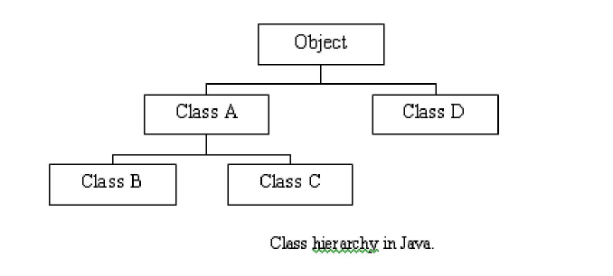
Pewarisan
Dalam Java, semua class, termasuk class yang membangun Java API, adalah subclasses dari superclass Object.
Beberapa class di atas class utama dalam hirarki class dikenal sebagai superclass.
Sementara beberapa class di bawah class pokok dalam hirarki class dikenal sebagai subclass dari class tersebut.

Slide 12
Inheritance (penurunan sifat / pewarisan), ini merupakan ciri khas dari OOP yang tidak terdapat pada pemrograman prosedural gaya lama.
Dalam hal ini, inheritance bertujuan membentuk obyek baru yang memiliki sifat sama atau mirip dengan obyek yang sudah ada sebelumnya (pewarisan).
Obyek turunan dapat digunakan membetuk obyek turunan lagi dan seterusnya.
Setiap perubahan pada obyek induk, juga akan mengubah obyek turunannya.
Susunan obyek induk dengan obyek turunannya disebut dengan hirarki obyek.

Slide 13
Mendefinisikan Superclass dan Subclass
Untuk memperoleh suatu class, kita menggunakan kata kunci extend.
Untuk mengilustrasikan ini, kita akan membuat contoh class induk.
Contoh kita mempunyai class induk yang dinamakan Person.

Slide 14
package nyobaextend;
public class lingkaran {
protected double r;
public double getR(){
return r;}
public void setR( double r ){
this.r = r;}
public double getLuas(){
double result = 0;
result = ( 3.14 * r * r );
return result;}
public double getKeliling(){
double result = 0;
result = ( 2 * 3.14 * r );
return result;}
}

Slide 15
public class NyobaExtend {
public static void main(String[] args) {
tabung A = new tabung();
A.setR(10);
A.setT(10);
System.out.println("jari-jari="+A.getR());
System.out.println("luas Lingkaran = "+A.getLuaslingkaran());
System.out.println("luas = "+A.getLuas());
System.out.println("keliling = "+A.getKeliling());
System.out.println("tinggi ="+A.getT());
System.out.println("volume ="+A.getvolume());
System.out.println("Luas Juring ="+A.getR());
}}

Slide 16
Selamat Ngoding

